Slide 1

Chiapas
Ficha Estatal
Marzo 2026

Slide 2
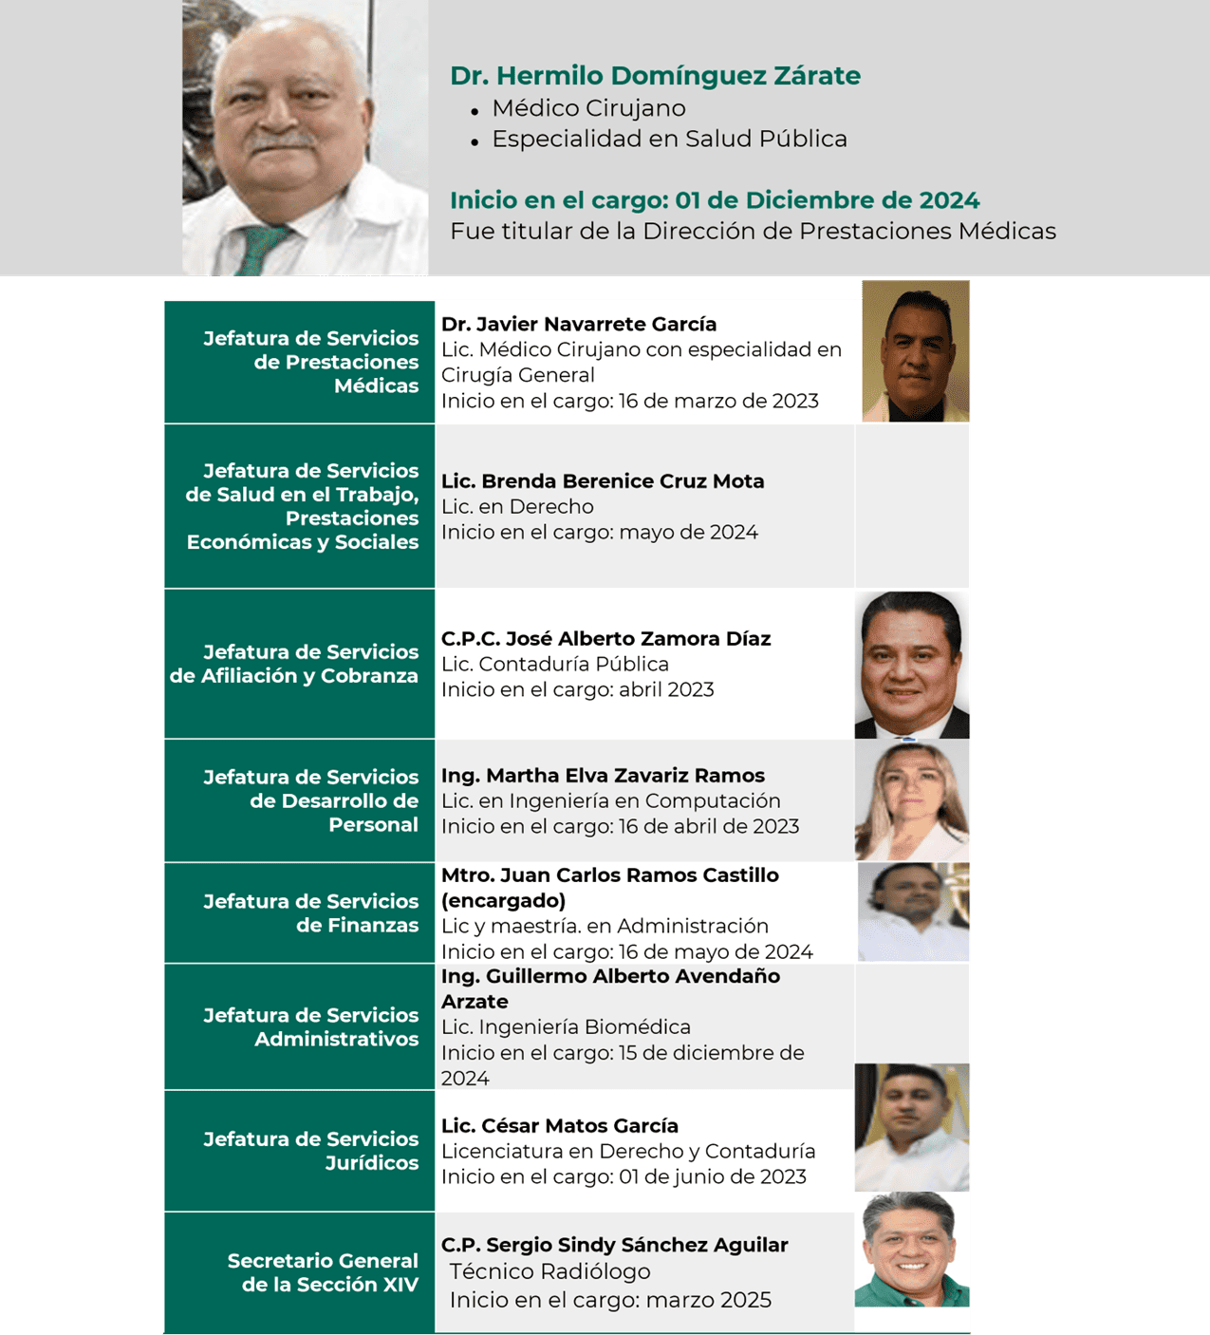
CHIAPAS

Slide 3







CHIAPAS
IMSS atiende 49% de la población (incluye COPLAMAR)
1,063,757 17%
Otros 35,643 0.58%
Población estatal 6,185,469
1,952,597 32%
2,638,667 43%
494,805 8%
Datos generales
Categoría | 2018 | 2026 | Variación
PDA | 803,426 | 1,063,757 | 32%
Titulares | 480,798 | 681,446 | 42%
Puestos de trabajo | 225,667 | 257,577 | 14%
Pensionados | 43,556 | 59,911 | 38%
Conservación de derechos | 8,338 | 12,832 | 54%
Sin empleo asociado | 203,237 | 295,461 | 45%
Estudiantes | 199,867 | 293,833 | 47%
Seguro de Salud de Familia | 2,610 | 454 | -83%
Continuación voluntaria | 760 | 1,174 | 54%
Familiares | 322,628 | 382,311 | 18%
Esposa(o)/concubina(rio) | 104,040 | 122,629 | 18%
Hijas e hijos | 151,689 | 154,757 | 2%
Madres y padres | 66,899 | 104,925 | 57%
febrero |  | Variación
2025 | 2026
1,032 | 879 | -14%
Personas Trabajadoras Independientes
febrero |  | Variación
2025 | 2026
3,411 | 4,834 | 42%
Personas Trabajadoras de Plataformas Digitales
Fuente: Dirección de Incorporación y Recaudación, IMSS, datos abiertos con información mensual del número de personas derechohabientes adscritas a clínicas del IMSS. Corte enero de 2026.
febrero 2026
15
*La afiliación al Seguro de Salud de Familia disminuye en virtud del incremento en los nuevos esquemas de aseguramiento.
** PTPD que superaron el umbral de ingreso mínimo neto

Slide 4
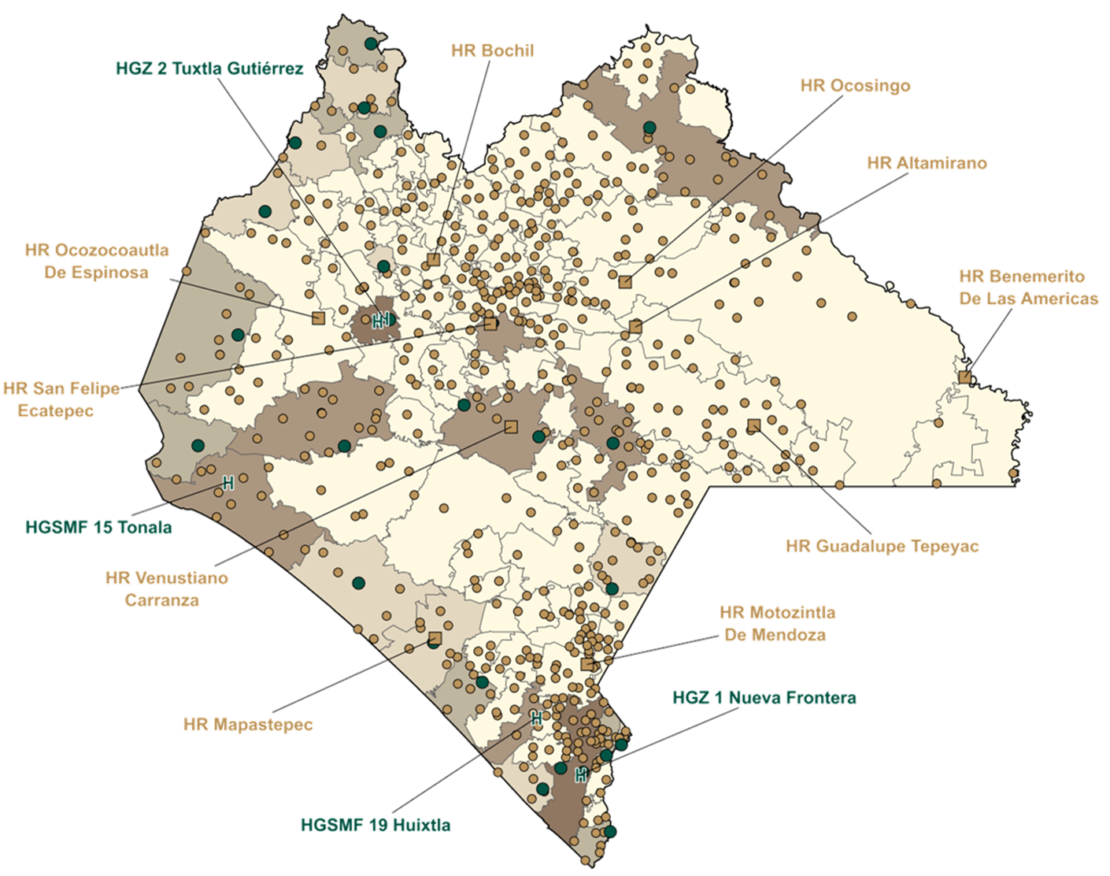
CHIAPAS
Infraestructura médica IMSS e IMSS Coplamar
2o Nivel | Unidades
HR | 10
HGZ | 2
HGS | 2
HGR | 1
TOTAL | 15
Nivel | IMSS Ordinario
 | Unidades | Consultorios de MF | Camas | Camas no censables
Primer | 29 | 115 | 0 | 61
Segundo | 5 | 8 | 422 | 273
Total | 34 | 123 | 422 | 334
IMSS-COPLAMAR
Nivel | Unidades | Consultorios de MF | Camas
Primer | 578 | 566 | 0
Segundo | 10 | 37 | 332
Total | 588 | 603 | 332
1. Incluye 28 UMF, 1 UMF-UMAA y no incluye 13 Unidades Auxiliares de Medicina Familiar. 2. Incluye la UMAA 1,
Corte de información: enero de 2026

Slide 5
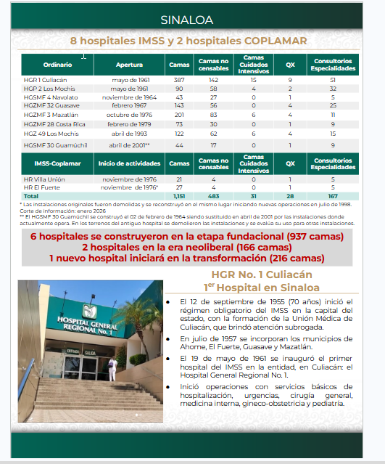
CHIAPAS
Capacidad médica instalada
Segundo nivel | Inicio de Operaciones | Camas | Camas no censables | Camas de cuidados intensivos | Qx* | Consultorios de especialidades
HGZ 2 Tuxtla Gutiérrez | Mayo de 1959 | 192 | 106 | 18 | 4 | 41
HGSMF 15 Tonala | Agosto de 1972 | 22 | 16 | 0 | 1 | 6
HGSMF 19 Huixtla | Noviembre de 1973 | 16 | 12 | 0 | 1 | 4
HGZ 1 Nueva Frontera | Marzo de 2020 | 192 | 127 | 16 | 6 | 40
HR Ocozocoautla De Espinosa | Julio de 2025 | 0 | 0 | 0 | 0 | 0
HR Altamirano | Julio de 2025 | 0 | 0 | 0 | 0 | 0
HR Ocosingo | Julio de 2025 | 0 | 0 | 0 | 0 | 0
HR Benemérito De Las Américas | Julio de 2025 | 0 | 0 | 0 | 0 | 0
HR Venustiano Carranza | Julio de 2025 | 0 | 0 | 0 | 0 | 0
HR Guadalupe Tepeyac | Julio de 2025 | 0 | 0 | 0 | 0 | 0
HR Motozintla De Mendoza | Julio de 2025 | 0 | 0 | 0 | 0 | 0
HR Bochil | Julio de 2025 | 0 | 0 | 0 | 0 | 0
HR Mapastepec | Julio de 2025 | 0 | 0 | 0 | 0 | 0
HR San Felipe Ecatepec | Julio de 2025 | 0 | 0 | 0 | 0 | 0
HGRE No 13 "XIV de Septiembre" | Diciembre de 2025 | 0 | 12 | 0 | 0 | 0
Total |  | 422 | 273 | 34 | 12 | 91
Fuente: Cédula de actualización de variables seleccionados del IFU enviados por el OOAD. Corte de Información: enero de 2026
* No se consideran salas de tococirugía, expulsión y recuperación.

Slide 6
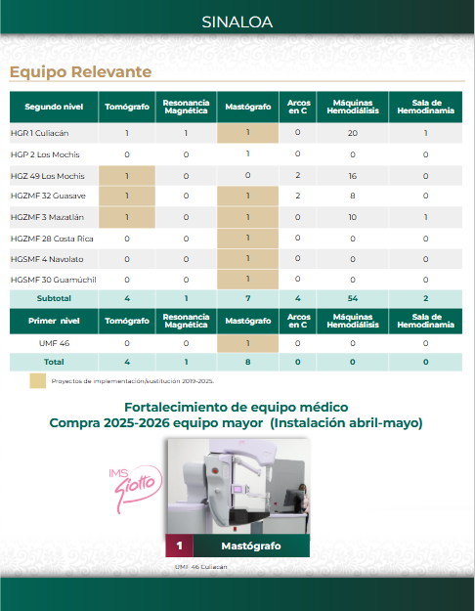
CHIAPAS
Equipo relevante
Segundo nivel | Aparatos de Tomografía | Equipos de Resonancia Magnética | Mastógrafo | Arcos en C | Máquinas de Hemodiálisis | Sala de Hemodinamia
HGRE No 13 "XIV de Septiembre" | 0 | 0 | 0 | 0 | 0 | 0
HGZ 1 Nueva Frontera | 1 | 1 | 1 | 2 | 0 | 0
HGSMF 15 Tonala | 0 | 0 | 0 | 0 | 10 | 0
HGZ 2 Tuxtla Gutiérrez | 1 | 0 | 1 | 2 | 11 | 0
HR Altamirano | 0 | 0 | 0 | 0 | 0 | 0
HR Ocosingo | 0 | 0 | 0 | 0 | 0 | 0
HR Benemérito De Las Américas | 0 | 0 | 0 | 0 | 0 | 0
HGSMF 19 Huixtla | 0 | 0 | 1 | 0 | 0 | 0
HR Venustiano Carranza | 0 | 0 | 0 | 0 | 0 | 0
HR Guadalupe Tepeyac | 0 | 0 | 0 | 0 | 0 | 0
HR Motozintla De Mendoza | 0 | 0 | 0 | 0 | 0 | 0
HR Bochil | 0 | 0 | 0 | 0 | 0 | 0
HR Mapastepec | 0 | 0 | 0 | 0 | 0 | 0
HR San Felipe Ecatepec | 0 | 0 | 0 | 0 | 0 | 0
HR Ocozocoautla De Espinosa | 0 | 0 | 0 | 0 | 0 | 0
Total | 2 | 1 | 3 | 4 | 21 | 0
Proyectos de implementación/sustitución 2019-2025. Compra 2025-2026 Fuente: Cédula de actualización de variables seleccionadas del IFU, enviadas por el OOAD. Corte de información: enero de 2026

Slide 7
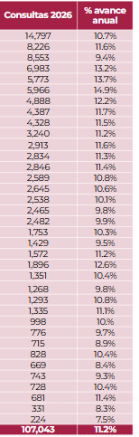
CHIAPAS
29 Unidades de Medicina Familiar
26 Unidades Médicas de lunes a viernes
Unidad Médica | Consultorios de Medicina Familiar | Productividad 2026
UMF 7 Mazatán | 1 | 2,389
UMF 6 F. Chapultepec | 1 | 345
UMF 5 Cd. Hidalgo | 2 | 2,409
UMF 45 Palenque | 3 | 3,655
UMF 44 Estación Júarez | 1 | 974
UMF 43 Pichucalco | 2 | 2,200
UMF 42 Peñitas | 1 | 957
UMF 41 Mal Paso | 1 | 2,353
UMF 40 Cd. Reforma | 2 | 3,375
UMF 4 E. Sto. Domingo | 1 | 1,625
UMF 34 Villaflores | 3 | 5,943
UMF 33 Pijijiapan | 1 | 2,635
UMF 29 Mapastepec | 1 | 1,769
UMF 27 Frontera | 1 | 478
UMF 26 Escuintha | 2 | 3,867
UMF 24 Cintalapa | 2 | 3,562
UMF 22 Acapetahua | 1 | 1,428
UMF 21 Chicoasén | 1 | 1,334
UMF 20 Angostura | 1 | 2,344
UMF 18 Comitan | 5 | 10,121
UMF 17 S.Cristobal | 5 | 11,073
UMF 16 Arriaga | 3 | 6,392
UMF 14 I. Pujiltic | 3 | 5,308
UMF 12 Cacahoatan | 2 | 2,291
UMF 11 Tapachula | 13 | 25,512
UMF 1 Tapachula | 14 | 26,702
Total | 73 | 131,041
No incluye Unidades Auxiliares de Medicina Familiar Corte de información: Semana 9 febrero 2026

Slide 8
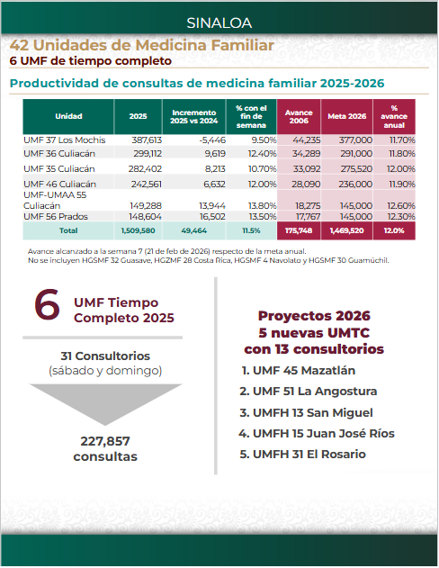
CHIAPAS
29 Unidades de Medicina Familiar
3 Unidades Médicas de tiempo completo
Unidad Médica | Consultorios de Medicina Familiar | Consultorios de TC | Productividad 2026
UMF 13 Tuxtla Gutiérrez | 15 | 5 | 32,829
UMF-UMAA 23 Tuxtla Gutiérrez | 17 | 5 | 38,249
UMF 25 Tuxtla Gutiérrez | 10 | 5 | 23,714
Total | 42 | 15 | 94,792
No incluye Unidades Auxiliares de Medicina Familiar Corte de información: Semana 9 febrero 2026

Slide 9

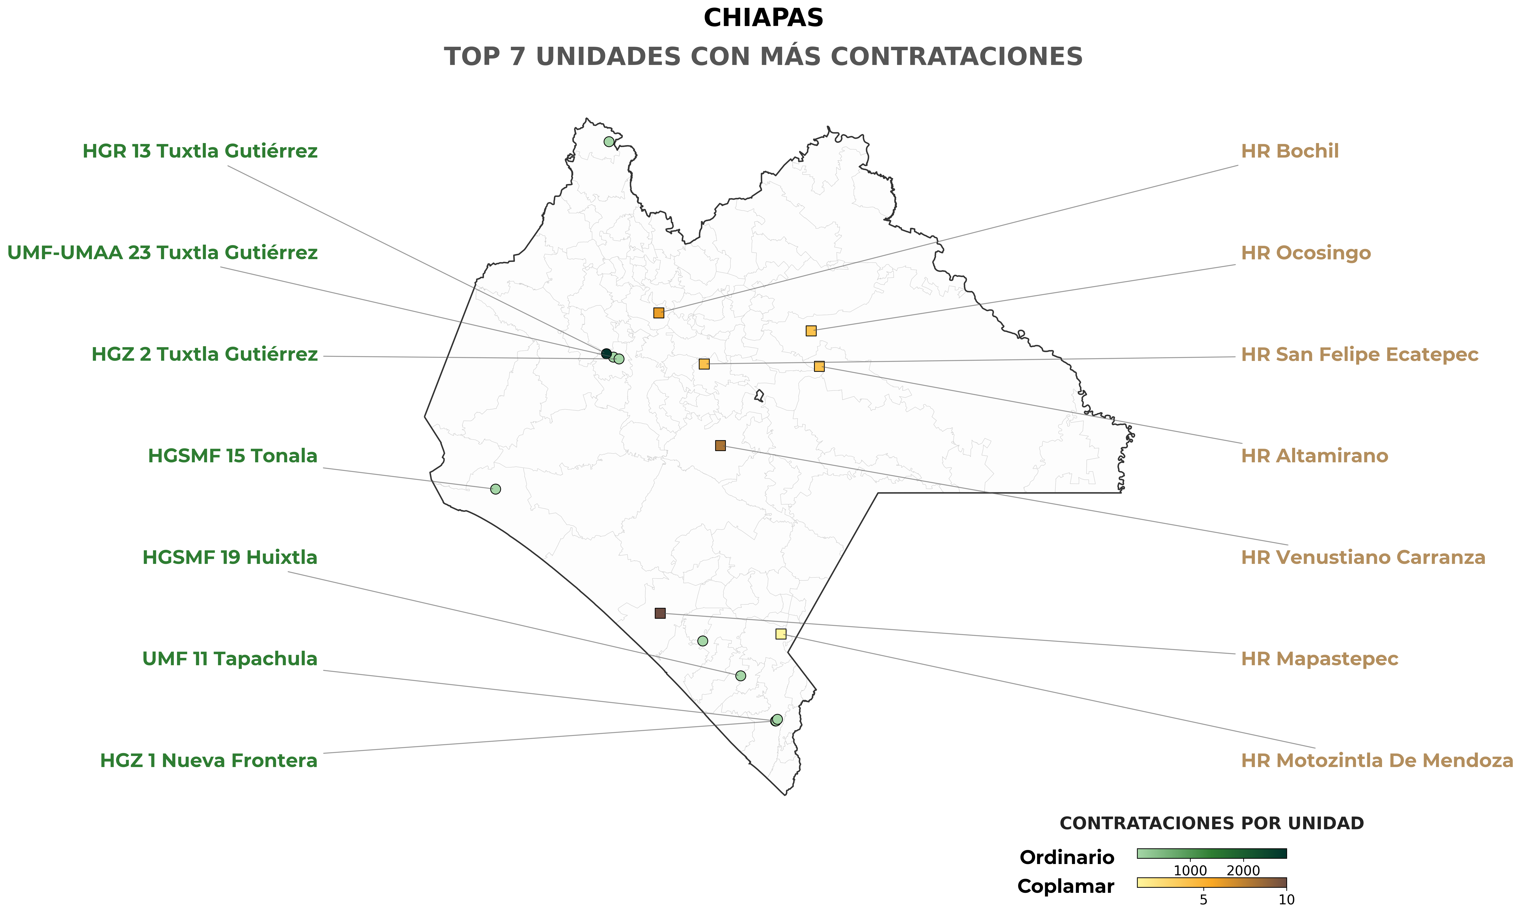
CHIAPAS
Especialistas, Draft 2025
Plazas
Total
146
260
Sustitución
114
Corte de Información: marzo 2025

Slide 10
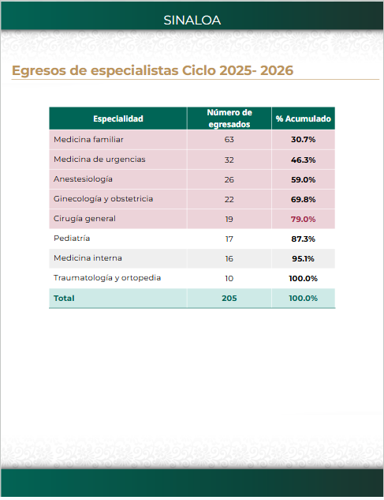

Slide 11
CHIAPAS
Meta: Cirugías
Unidad medica | Qx | Meta anual | Avance a fecha Actual | Meta a fecha Actual | % Avance a mes actual | % Avance anual
HGRE No 13 "XIV de Septiembre" | 1 | 1,825 | 268 | 354 | 76% | 15%
UMAA 23 Tuxtla Gutiérrez | 2 | 3,650 | 455 | 594 | 77% | 12%
HGZ 1 Nueva Frontera | 6 | 10,950 | 1,073 | 1,440 | 75% | 10%
HGZ 2 Tuxtla Gutiérrez | 5 | 9,125 | 842 | 1,200 | 70% | 9%
HGSMF 19 Huixtla | 1 | 1,825 | 93 | 128 | 73% | 5%
HGSMF 15 Tonala | 1 | 1,825 | 60 | 128 | 47% | 3%
SUBTOTAL | 16 | 29,200 | 2,791 | 3,844 | 69% | 9%
Avance alcanzado respecto a la meta establecida para el mismo periodo. Corte de información: Semana: 9 febrero 2026

Slide 12
CHIAPAS
Meta: Consultas de especialidad
Unidad medica | Consultorios | Meta Anual | Atenciones a la fecha | Meta a la fecha | % Avance a mes actual | % Avance anual
UMAA 23 Tuxtla Gutiérrez | 6 | 39,420 | 5,072 | 5,664 | 90% | 13%
HGZ 2 Tuxtla Gutiérrez | 28 | 183,960 | 20,598 | 28,674 | 72% | 11%
HGZ 1 Nueva Frontera | 29 | 190,530 | 19,606 | 29,087 | 67% | 10%
HGSMF 19 Huixtla | 2 | 13,140 | 1,069 | 2,124 | 50% | 8%
HGSMF 15 Tonala | 3 | 19,710 | 1,574 | 2,832 | 56% | 8%
SUBTOTAL | 68 | 446,760 | 47,919 | 68,381 | 67% | 10%
Avance alcanzado respecto a la meta establecida para el mismo periodo. Corte de información: Semana: 9 febrero 2026

Slide 13
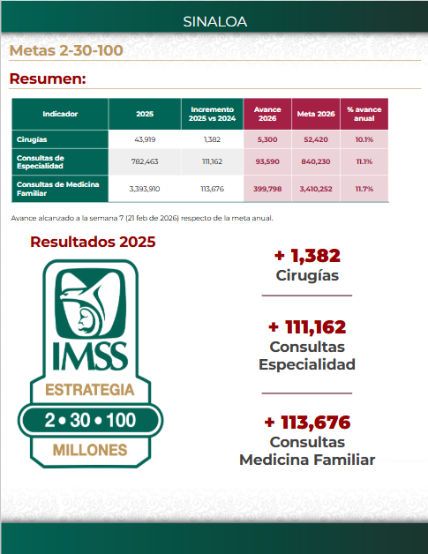
CHIAPAS
Meta: Resumen
 | Metas anuales | Meta acumulada semanal | Atenciones | % de avance a la fecha | % avance anual
Consulta de Medicina Familiar | 1,540,944 | 259,769 | 241,667 | 93% | 16%
Consulta de especialidad | 446,760 | 68,381 | 47,919 | 70% | 11%
Cirugías electivas | 29,200 | 3,844 | 2,791 | 73% | 10%
OOAD
Corte de información: semana 9, febrero 2026

Slide 14
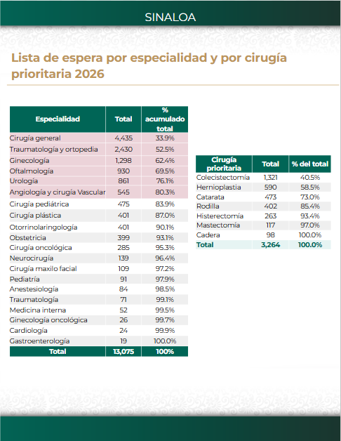
CHIAPAS
Tiempos de espera
Especialidad | Total
Cirugía General | 1,082
Traumatología y ortopedia | 661
Ginecología | 483
Obstetricia | 329
Urología | 110
Oftalmología | 92
Cirugía Pediátrica | 66
Otorrinolaringología | 57
Cirugía oncológica | 56
Cirugía Plástica y Reconstructiva | 43
Total | 2,979
Cirugía prioritaria | Total
Colecistectomías | 209
Sustitución de rodilla | 111
Hernioplastías abdominales | 86
Histerectomías | 86
Mastectomías | 38
Sustitución de cadera | 20
Catarata | 13
Total | 563
Corte de información: semana 9, febrero 2026

Slide 15






CHIAPAS
Personal Total: 11,368 Personal de Salud: 5,634
Médicos Generales
+106.3%
Médicos Especialistas
+80.4%
2018 | 2026
48 | 99
2018 | 2026
765 | 1,380
Enfermeras
+58.0%
Paramédicos
+63.7%
2018 | 2026
1,317 | 2,081
2018 | 2026
856 | 1,401
Residentes
+248.0%
Técnicos
+10.0%
2018 | 2026
102 | 355
2018 | 2026
289 | 318
Fuente: Dirección de Administración. Base SIAP comparativa del diciembre 2018 con el febrero 2026.
Egreso de residentes
Top 5 Egresos 2025 | Cantidad
Medicina Familiar | 36
Anestesiología | 16
Cirugía General | 14
Traumatología y Ortopedia | 14
Medicina de Urgencias | 9
Top 5 Egresos 2026 | Cantidad
Medicina Familiar | 30
Cirugía General | 12
Anestesiología | 11
Medicina de Urgencias | 10
Traumatología y Ortopedia | 10
Se muestra el total de egresos en la entidad y sólo las cinco especialidades con mayor egresos de cada año. Corte de información febrero 2026. Fuente: Dirección de Prestaciones Médicas.
Vacantes
Personal médico | 206
Personal de Enfermería | 348
Personal administrativos y básico | 295
Personal paramédico y técnico | 273
Total | 1,122
Fuente: Sistema de Información Operativa. Personal de base. Corte de información: enero 2026.

Slide 16

CHIAPAS
Principales motivos de consulta, egresos, defunciones y cirugías
Medicina Familiar | Especialidades | Cirugías | Egresos | Defunciones
Diabetes mellitus (285,051) | Tumores malignos (25,533) | Cesárea (3,995) | Embarazo, parto y puerperio (5,110) | Diabetes mellitus (287)
Enfermedades del corazón (257,984) | Traumatismos e intoxicaciones (16,610) | Traumatismos y envenenamientos (2,594) | Traumatismos e intoxicaciones (2,591) | Enfermedades del corazón (232)
Infecciones respiratorias agudas (64,462) | Enfermedades y trastornos de las articulaciones (15,562) | Cirugía de cataratas (Facoemulsificación con implante de lente intraocular) (1,326) | Insuficiencia renal (2,000) | Tumores malignos (224)
traumatismos e intoxicaciones (46,917) | Diabetes mellitus (13,337) | Cirugía de Hernias (Hernioplastía) (1,143) | Tumores malignos (1,396) | Insuficiencia renal (148)
Embarazo, parto y puerperio (40,239) | Insuficiencia renal (12,287) | Insuficiencia renal (1,073) | Hernias (1,151) | Enfermedades del hígado (76)
ESTADO DE MÉXICO
El número de casos se presentan entre paréntesis. Fuente: IMSS/DPM/División de Información en Salud/Motivos de Consulta Externa (SUI27). Sistema de información Médico Operativo Central (SIMOC). Periodo: enero-diciembre 2025
Día típico
6,424
consultas de Medicina Familiar
380
consultas
dentales
50
cirugías
75
egresos
1,396
consultas de Especialidad
585
consultas de Urgencias
9
partos
consultas diarias
8,785
Corte de información: noviembre 2025

Slide 17
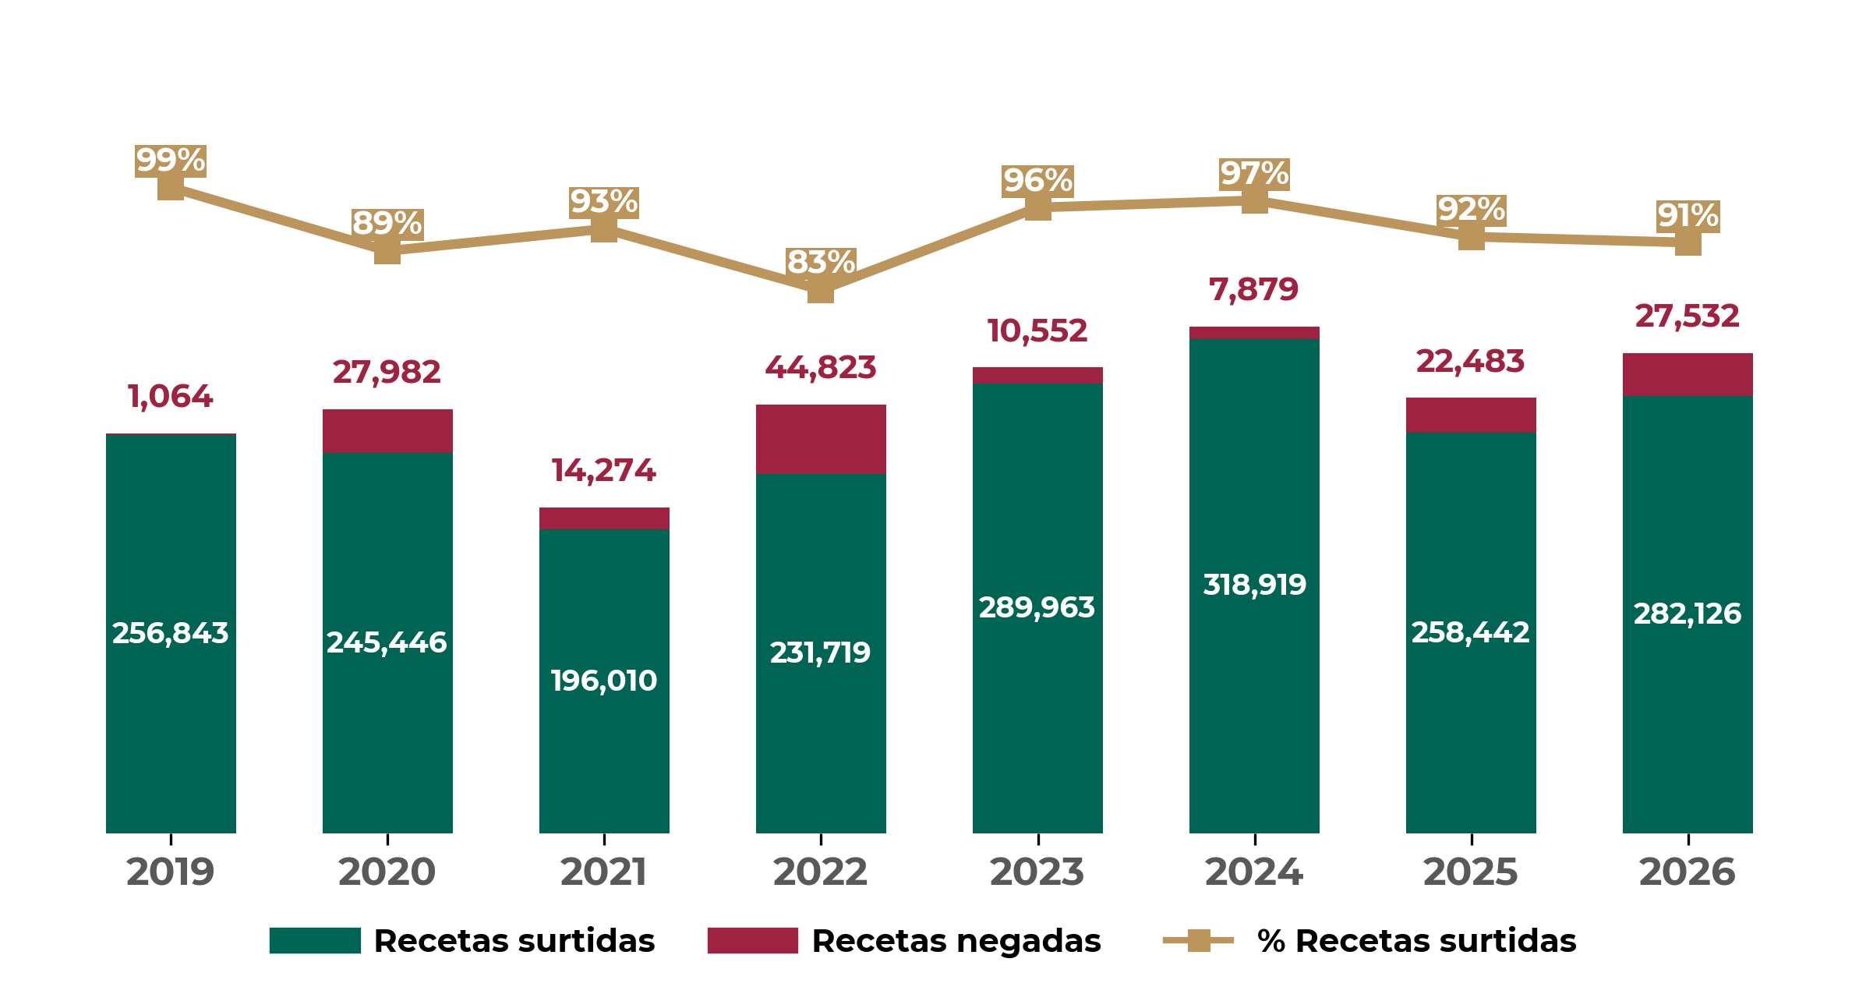
CHIAPAS
Abasto Recetas
Recetas surtidas y negadas
Comparación interanual de enero a febrero de cada año
Fuente: Portal de Control de Abasto. En 2026, se muestra lo correspondiente al periodo del 1 de enero al 28 de febrero de 2026.
Recetas manuales y electrónicas
Año | Manuales | Electrónicas | Porcentaje de electrónicas
2019 | 56,860 | 436,449 | 88.5%
2026 | 58,058 | 531,804 | 90.2%
Fuente: Portal de Control de Abasto. En 2026, se muestra lo correspondiente al periodo del 1 de enero al 28 de febrero de 2026.

Slide 18

CHIAPAS
Acciones 2025
Descripción | Monto (mdp)
Equipo médico y electromecánico
Adquisición de 24 piezas de equipo médico: 19 Camilla, 1 Refrigerador para vacunas, 4 Silla de ruedas. | $2.9
Adquisición de 59 piezas de equipo electromecánico: 42 Aires Acondicionados, 17 Plantas de lavado. | $383.9
Inversión conservación
Intervención en áreas de Accesibilidad (rampas) en 2 unidades | $3.9
Intervención en áreas de Hemodiálisis Interna en 1 unidad | $15.3
Intervención en áreas de Hospitales Prioritarios en el HGSMF 15 Tonala, HGSMF 19 Huixtla y HGZ 2 Tuxtla | $45.7
Intervención en áreas de Mejora en Subdelegaciones en 2 unidades | $47.8
Intervención en áreas de Residencias Médicas en 7 unidades | $13.5
Intervención en áreas de Salud Mental en 1 unidad | $31.9
Intervención en áreas de Terapia Intensiva en 1 unidad | $36.4
Programa Anual de Operaciones
Mantenimiento a equipo médico, onda de calor, mantenimiento a centrales de aire grado médico, entre otros | $295.1
Proyectos de infraestructura
Estudios de preinversión proyecto HGZ 60 camas, Comitán | $2.4
HGZ 144 camas, Tuxtla Gutiérrez | $4,317.3
¿Qué se hará?
2025
5,196.1 mdp

Slide 19

CHIAPAS
Inversión, 2019-2024
Descripción | Monto (mdp)
Obras de infraestructura
Adaptación del área de hemodiálisis del HGZ 15, Tonalá | $15.9
Barda perimetral CSS "Los Pinos", San Cristóbal de las Casas | $1.3
Centro de Mezclas (HGZ No. 2), Tuxtla Gutiérrez | $39.2
HGZ 1 Tapachula | $2,627.6
Remodelación integral áreas de urgencias y ginecología del HGZ 2, Tuxtla Gutiérrez | $39.9
Remodelación integral áreas de urgencias y quirófanos del HGZ 15, Tonalá | $14.8
Remodelación integral CSS Tapachula | $6.0
Remodelación integral de la Alberca olímpica y Casa de Máquinas de la unidad deportiva "Panchón Contreras", Tuxtla Gutiérrez | $12.2
Remodelación integral de las áreas de urgencias, quirófanos y hospitalización del HGSZ 19, Huixtla | $34.4
Remodelación integral del área de quirófanos y hemodiálisis de la UMF 23/UMAA, Tuxtla Gutiérrez | $4.7
Remodelación integral del CSS "Linda Vista Shanka”, Tuxtla Gutiérrez | $2.9
Proyectos de conservación
Adquisición y sustitución de equipo electomecánico (14 equipos de aire acondicionado, 4 camaras de refrigeración, 2 montacargas, 2 elevadores) | $146.4
Dignificación de Primer Nivel de Atención en 30 UMF´s | $130.5
Intervención de 9 Quirófanos en 3 Hospitales y 1 UMAA, Tuxtla Gutiérrez | $15.6
Recurso para mantenimiento de infraestructura | $124.9
Rehabilitación de Almacenes | $33.4
Rehabilitación de almacenes, residencias y unidades médicas | $228.4
Rehabilitación de Hospitales prioritarios (HGZ No. 2 Tuxtla Gutiérrez, HGSZ No. 15 Tonalá y HGSZ No. 19 Huixtla) | $235.4
Rehabilitación de UMF No. 2, Tuxtla Gutiérrez | $4.2
Remodelación de 36 módulos de baños en 35 unidades médicas | $68.7
Remodelación de área de Patología en HGZ No.2 Tuxtla Gutiérrez | $2.5
Remodelación de Cocinas y Comedores en 13 unidades médicas | $23.7
¿Qué se hizo? 2019-2024
3,812.6 mdp

Slide 20
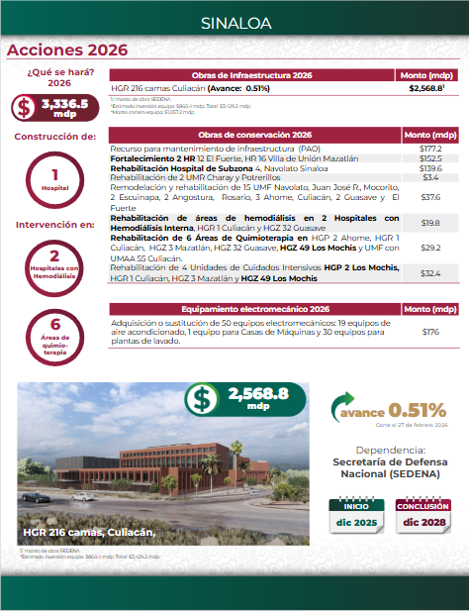

Slide 21
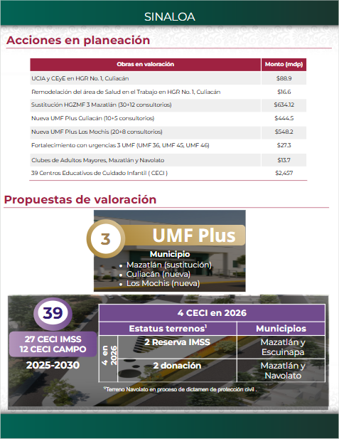

Slide 22


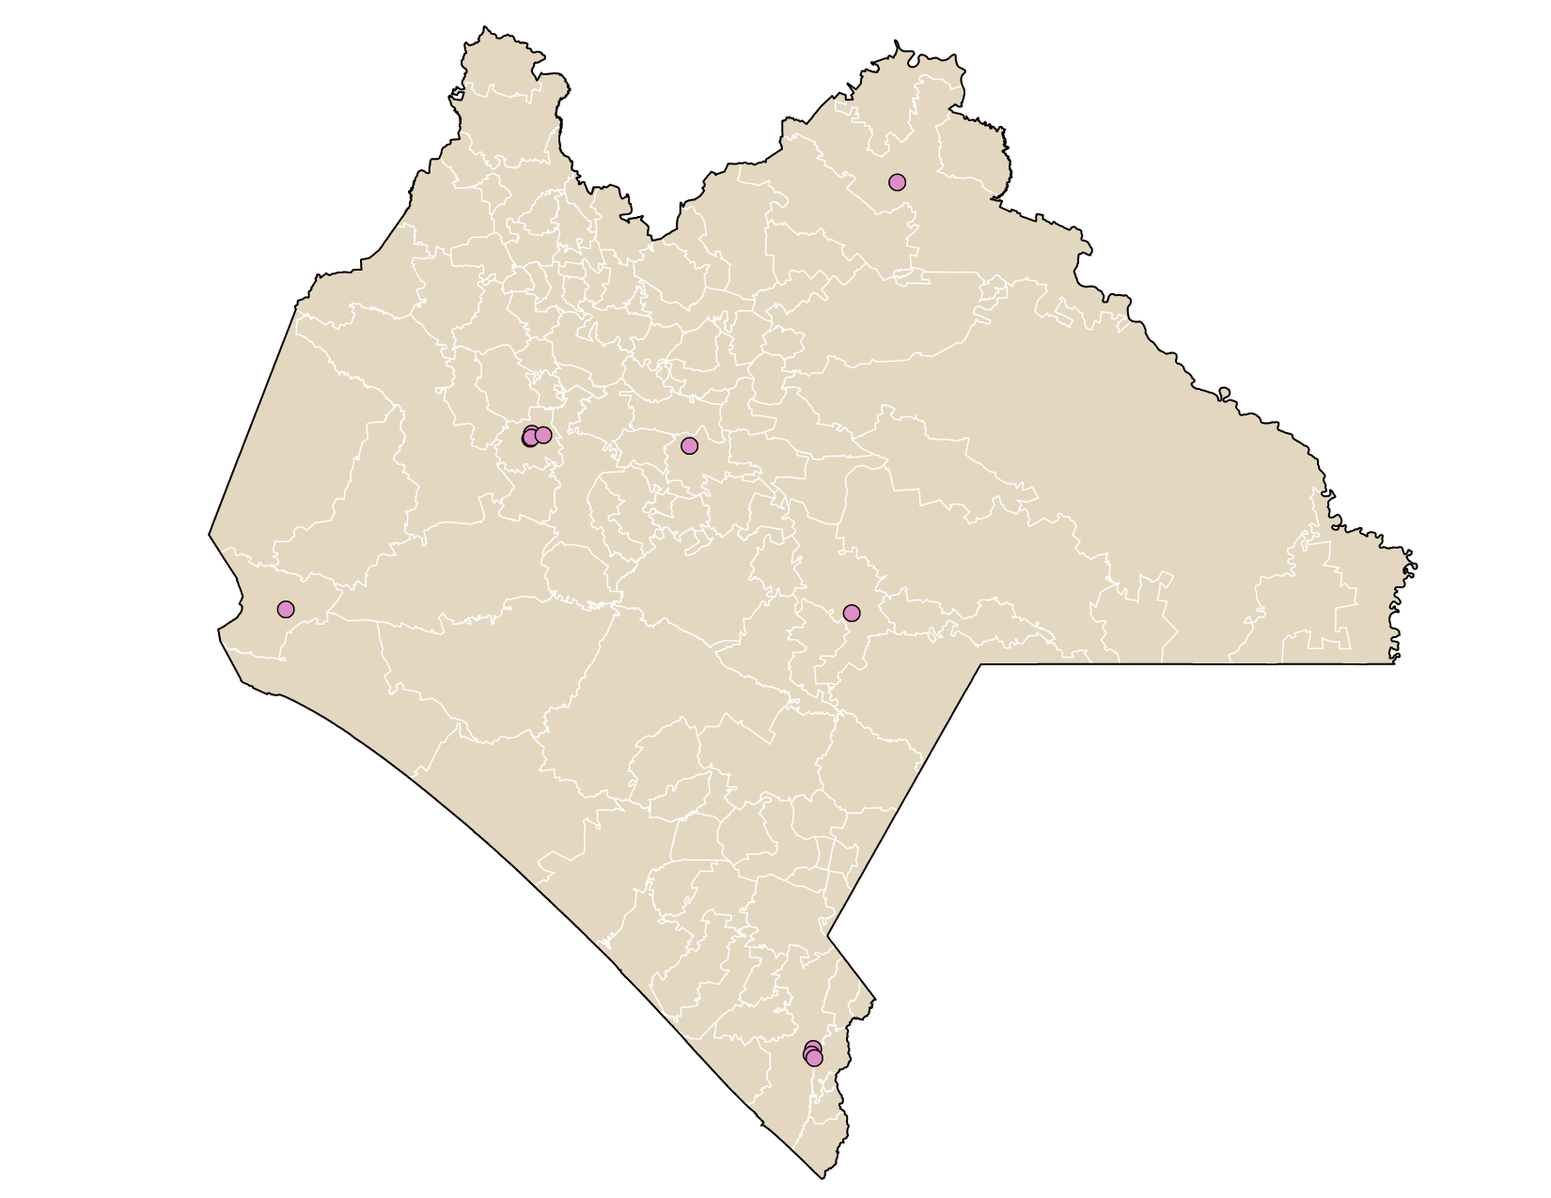
CHIAPAS
Infraestructura de prestaciones sociales
GUARDERÍAS
13 unidades 1 directas 12 indirectas | 1,294 inscritos 165 en espera
BIENESTAR SOCIAL
3 Centros de Seguridad Social | Tapachula, Los Pinos, Linda Vista Shanka
1 Unidad Deportiva | Tuxtla Gutiérrez
CENTROS VACACIONALES, VELATORIOS Y TIENDAS
2 Tiendas IMSS-SNTSS | No. 12 Tapachula (Cierre Temporal) y No. 13 Tuxtla Gutiérrez
1 Velatorio | Tapachula
Guarderías 13
Fuente: Dirección de Prestaciones Económicas y Sociales enero de 2026.

Slide 23
CHIAPAS
Actividad económica
PRINCIPALES EMPLEADORES
Empleador público | Empleos Anterior | Empleos Actual | Variación | Empleador Privado | Empleos Anterior | Empleos Actual | Variación
PODER EJECUTIVO DEL GOBIERNO DEL ESTADO DE CHIAPAS | 16,576 | 16,446 | -0.8% | ARNECOM SA DE CV | 5,639 | 5,742 | 1.8%
INSTITUTO MEXICANO DEL SEGURO SOCIAL | 11,334 | 11,368 | 0.3% | NUEVA WAL MART DE MEXICO S DE RL DE CV | 5,077 | 4,917 | -3.2%
COLEGIO DE BACHILLERES DE CHIAPAS | 6,927 | 6,337 | -8.5% | SERVICIOS INDUSTRIALES E INSTITUCIONALES SA DE CV | 3,017 | 3,066 | 1.6%
Puestos de trabajo, por tipo de sector
-19.55%
-15.00%
-8.20%
-3.71%
-0.60%
-0.37%
+0.83%
+3.38%
+5.28%
Puesto de trabajo, por tipo de contratación
Feb 2025
Feb 2026
Mes | Permanente |  | Eventual |  | Total
 | Urbano | Campo | Urbano | Campo
Feb 2025 | 222,987 | 10,711 | 29,033 | 3,465 | 266,196
Feb 2026 | 217,264 | 10,063 | 27,317 | 3,356 | 258,000
Variación % | -3% | -6% | -6% | -3% | -3%
Fuente: Dirección de Incoporación y Recaudación.

Slide 24

CHIAPAS
Puestos de trabajo y salario base de cotización
 | 2018 Febrero | 2026 Febrero | Variación % | Nacional 2026 | Salario Mensual
Salario Base de Cotización | $304.39 | $586.81 | 92.8% | $664.09 | $17,604.3
Puestos de trabajo comparación interanual de cada año
$586.81
SBC
Febrero
2018
2018
2019
2020
2021
2022
2023
2024
2025
2026
PRINCIPALES DEUDORES
Categoría | Deudores | Monto de deuda (mdp)
Principal deudor privado | CAJA POPULAR SAN JUAN BOSCO SC DE AP DE RL DE CV | $34,192.57
 | PROCESAMIENTO ESPECIALIZADO DE ALIMENTOS S A P I DE CV | $10,288.98
 | ESCALA DISEÑO Y CONSTRUCCION | $6,651.29
Principal deudor público | Colegio de Bachilleres de Chiapas | $2,014.64
 | Colegio de Estudios Científicos y Tecnológicos del Estado de Chiapas | $402.24
 | Comité de Agua Potable y Alcantarillado de Tapachula | $360.02
Salario base de cotización: se utilizo para deflactar el INPC a febrero de 2026 144.307, para diciembre 2018 es 103.02, el indice para dividir diciembre 2018 es de 0.713895.
Fuente: Dirección de Incorporación y Recaudación febrero 2026.

Slide 25
CHIAPAS PROGRAMA IMSS-COPLAMAR
Infraestructura
2. Población beneficiada
Unidades | Total
Hospital Rural | 10
Unidad Médica Rural | 564
Brigada Salud | 7
Unidad Médica Móvil | 18
Total | 607
367,076
Derechohabiente
1,952,597
Población adscrita
1,585,521
Población abierta
881,356
Población en localidades indígenas
3. Productividad
Concepto | Productividad | Día Típico
Total consultas | 218,707 | 769
Familiar | 96,421 | 370
Estomatología | 23,006 | 89
Urgencias | 63,626 | 175
Especialidades | 35,654 | 137
Cirugías | 9,711 | 27
Partos | 10,533 | 29
Egresos Hosp. | 20,588 | 57
218,707
consultas anuales
9,711
cirugías anuales
enero-diciembre 2025
4. Personal
Disciplina | Base | Confianza | Estatuto A | Sustitutos | Total
Médicos | 674 | 18 | 9 | 51 | 752
Enfermeras | 949 | 6 | 3 | 681 | 1,639
Paramédicos | 103 | 0 | 9 | 57 | 169
Administrativas | 72 | 9 | 16 | 21 | 118
Servicios Generales | 264 | 5 | 4 | 115 | 388
Acción Comunitaria | 0 | 7 | 3 | 0 | 10
Total | 2,062 | 45 | 44 | 925 | 3,076
5. Organización comunitaria
OOAD | Voluntarios Rurales | Comités de Salud | Integrantes de Comités | Voluntarios | Parteras Voluntarias | Médicos Tradicionales
Total Programa | 2,577 | 2,665 | 16,903 | 24,435 | 2,680 | 191
enero-diciembre 2025

Slide 26
CHIAPAS
Especialistas, Draft
Programa IMSS Ordinario Chiapas
Corte de Información: marzo 2025

Slide 27
CHIAPAS
Especialistas, Draft
Programa IMSS Ordinario Chiapas (cont.)
Corte de Información: marzo 2025

Slide 28
CHIAPAS
Especialistas, Draft
Programa IMSS Ordinario Chiapas (cont.)
Programa IMSS--Coplamar
Corte de Información: marzo 2025

Slide 29
CHIAPAS
Especialistas, Draft
Programa IMSS--Coplamar (cont.)
Corte de Información: marzo 2025

Slide 30
CHIAPAS
Especialistas, Draft
Programa IMSS--Coplamar (cont.)
Corte de Información: marzo 2025

